Slide 1

Biology 2e
Chapter 9 Cell Communication

Slide 2
Efnisyfirlit kafla
Boðsameindir og frumuviðtakar
Flutningur boðsins
Svörun við boðinu
Boðskipti í einfrumungum

Slide 3
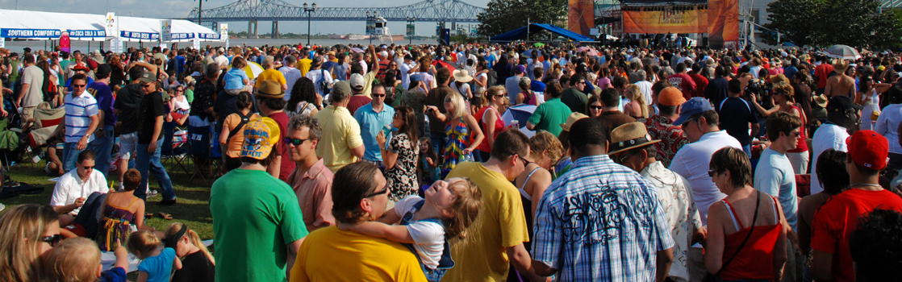
Figure 9.1
Hefurðu einhvern tíma orðið viðskila við vin í mannþröng? Ef svo er veistu hversu erfitt getur verið að leita að einhverjum þegar þúsundir annarra eru allt í kring. Ef þú og vinur þinn eruð með farsíma eru líkurnar á að þið finnið hvort annað góðar. Farsímanet nota ýmsar aðferðir við kóðun til að tryggja að boðin berist réttum viðtakendum án truflana. Á sama hátt verða frumur að eiga samskipti með sértækum boðum og viðtökum til að tryggja að skilaboðin séu skýr. (höfundarmerking: aðlagað eftir verk Vincent and Bella Productions)
Notes:
This photo shows a crowd of people at a festival.

Slide 4
9.1 Boðsameindir og frumuviðtakar
Námsmarkmið
Lýsa fjórum gerðum boðferla sem finnast í fjölfruma lífverum
Bera saman innanfrumuviðtaka og viðtaka á frumuyfirborði
Greina tengslin milli byggingar bindils og verkunarmáta hans

Slide 5
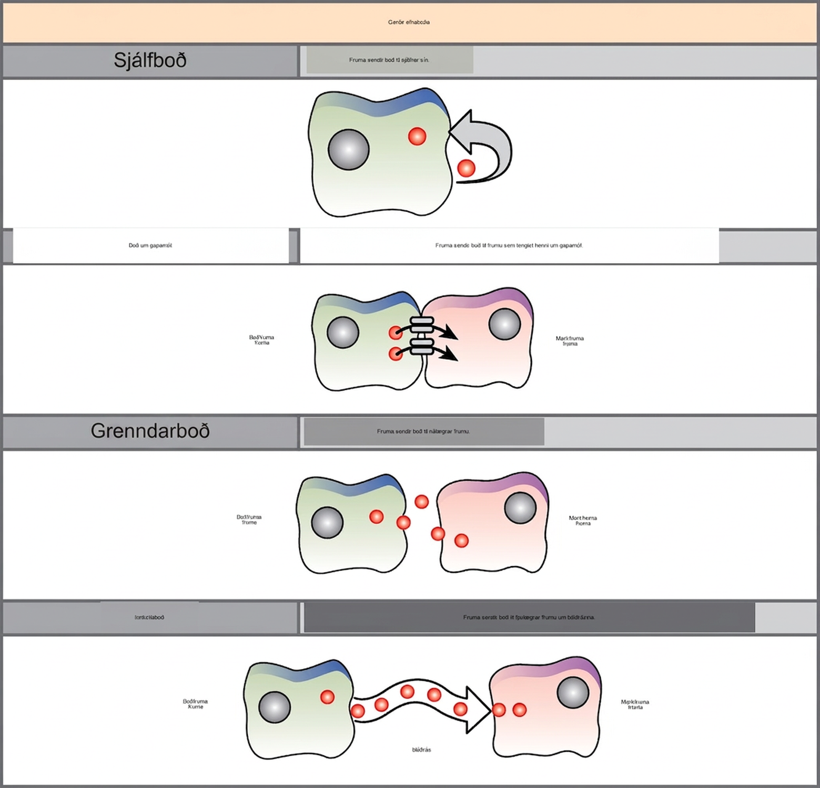
Figure 9.2
Í efnafræðilegum boðskiptum getur fruma beint boði að sjálfri sér (sjálfboð), frumu sem tengist henni með glufutengjum, nálægri frumu (grenndarboð) eða fjarlægri frumu (innkirtlaboð). Grenndarboð verka á nálægar frumur, innkirtlaboð nýta blóðrásarkerfið til að flytja bindla og sjálfboð verka á boðfrumuna sjálfa. Boðskipti um glufutengi fela í sér að boðsameindir berast beint milli aðliggjandi frumna.
Notes:
The illustration shows four forms of chemical signaling. In autocrine signaling, a cell targets itself. In signaling across a gap junction, a cell targets a cell connected via gap junctions. In paracrine signaling, a cell targets a nearby cell. In endocrine signaling, a cell targets a distant cell via the bloodstream

Slide 6
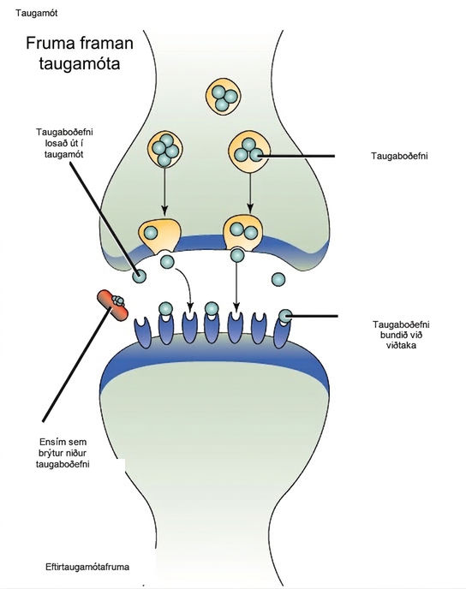
Figure 9.3
Fjarlægðin milli frumu framan taugamóta og frumu aftan taugamóta, sem nefnist taugamótabilið, er mjög lítil og gerir taugaboðefninu kleift að flæða hratt með sveimi. Ensím í taugamótabili brjóta niður sumar gerðir taugaboðefna til að binda enda á boðið.
Notes:
This illustration shows closely juxtaposed bulbous protrusions of presynaptic and postsynaptic cells. The presynaptic cell stores neurotransmitter in synaptic vesicles. When signaling occurs, the vesicles fuse with the cell membrane, thereby releasing the neutrotransmitter, which then binds to receptors on the postsynaptic cell. An enzyme on the surface of the postsynaptic cell destroys the neurotrasmitter, thereby terminating the signal.

Slide 7
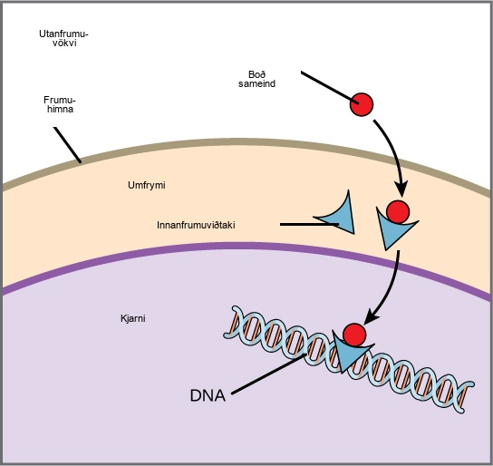
Figure 9.4
Vatnsfælnar boðsameindir sveima yfirleitt í gegnum frumuhimnuna og hafa víxlverkun við innanfrumuviðtaka í umfryminu. Margir innanfrumuviðtakar eru umritunarþættir sem hafa víxlverkun við DNA í kjarnanum og stýra genatjáningu.
Notes:
This illustration shows a hydrophobic signaling molecule that diffuses across the plasma membrane and binds an intracellular receptor in the cytoplasm. The intracellular receptor-signaling molecule complex then travels to the nucleus and binds D N A.

Slide 8
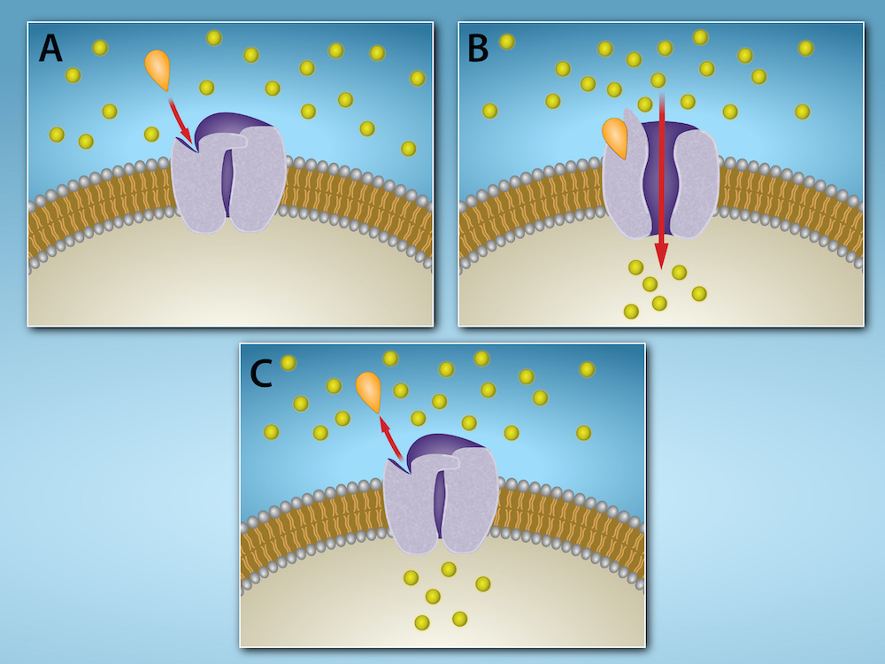
Figure 9.5
Stýrð jónagöng í frumuhimnunni gera kleift að stjórna flæði jóna inn í frumuna og út úr henni. Gangapróteinin haldast lokuð þar til boðsameind (appelsínugulur dropi) binst gangapróteininu. Þá breytir gangapróteinið lögun sinni og leyfir jónum (gulir hringir) að streyma inn í frumuna eða út úr henni. Þegar boðsameindin losnar tekur gangapróteinið aftur upp lokaða lögun og kemur þannig í veg fyrir jónaflæði. Höfundarmerking: Rao, A. og Fletcher, S., Department of Biology, Texas A&M University.
Notes:
A gated channel is closed within the plasma membrane. A signaling molecule binds to a site on the channel protein, and the channel opens. When the signaling molecule is no longer bound, the channel closes.

Slide 9
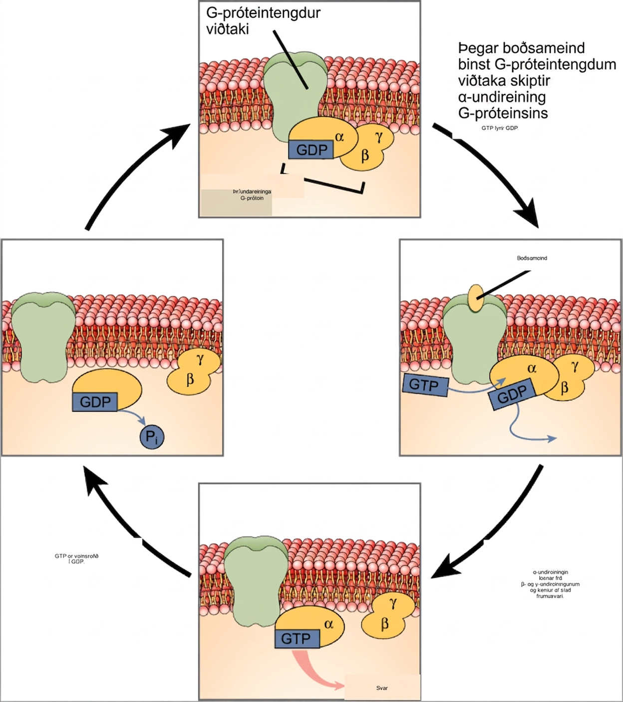
Figure 9.6
Misþríliðuð G-prótein hafa þrjár undireiningar: α, β og γ. Þegar boðsameind binst G-próteintengdum viðtaka í frumuhimnunni er GDP-sameind, sem tengist α-undireiningunni, skipt út fyrir GTP. β- og γ-undireiningarnar losna frá α-undireiningunni og frumusvörun fer af stað annaðhvort fyrir tilstilli α-undireiningarinnar eða losaða βγ-parsins. Vatnsrof GTP í GDP bindur enda á boðið.
Notes:
This illustration shows the activation pathway for a heterotrimeric G protein, which has three subunits: alpha, beta, and gamma, all associated with the inside of the plasma membrane. When a signaling molecule binds to a G protein-coupled receptor in the plasma membrane, a G D P molecule associated with the alpha subunit is exchanged for G T P. The alpha subunit dissociates from the beta and gamma subunits and triggers a cellular response. Hydrolysis of G T P to G D P terminates the signal.

Slide 10
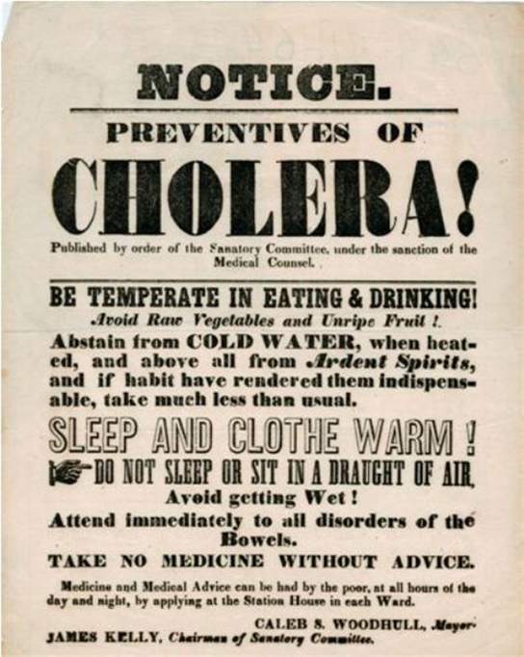
Figure 9.7
Kólera berst fyrst og fremst með menguðu drykkjarvatni og er mikilvæg dánarorsök í þróunarlöndum og á svæðum þar sem náttúruhamfarir rjúfa aðgang að hreinu vatni. Kólerubakterían, Vibrio cholerae, myndar eitur sem breytir G-próteinmiðluðum frumuboðferlum í þörmunum. Nútíma hreinlætisaðgerðir koma í veg fyrir hættu á kólerufaröldrum, svo sem faraldurinn sem gekk yfir New York-borg árið 1866. Þetta veggspjald frá þeim tíma sýnir að þá var ekki skilið hvernig sjúkdómurinn barst. (höfundarmerking: New York City Sanitary Commission)
Notes:
This 1866 poster warns people about a cholera epidemic and gives advice for preventing the disease.

Slide 11
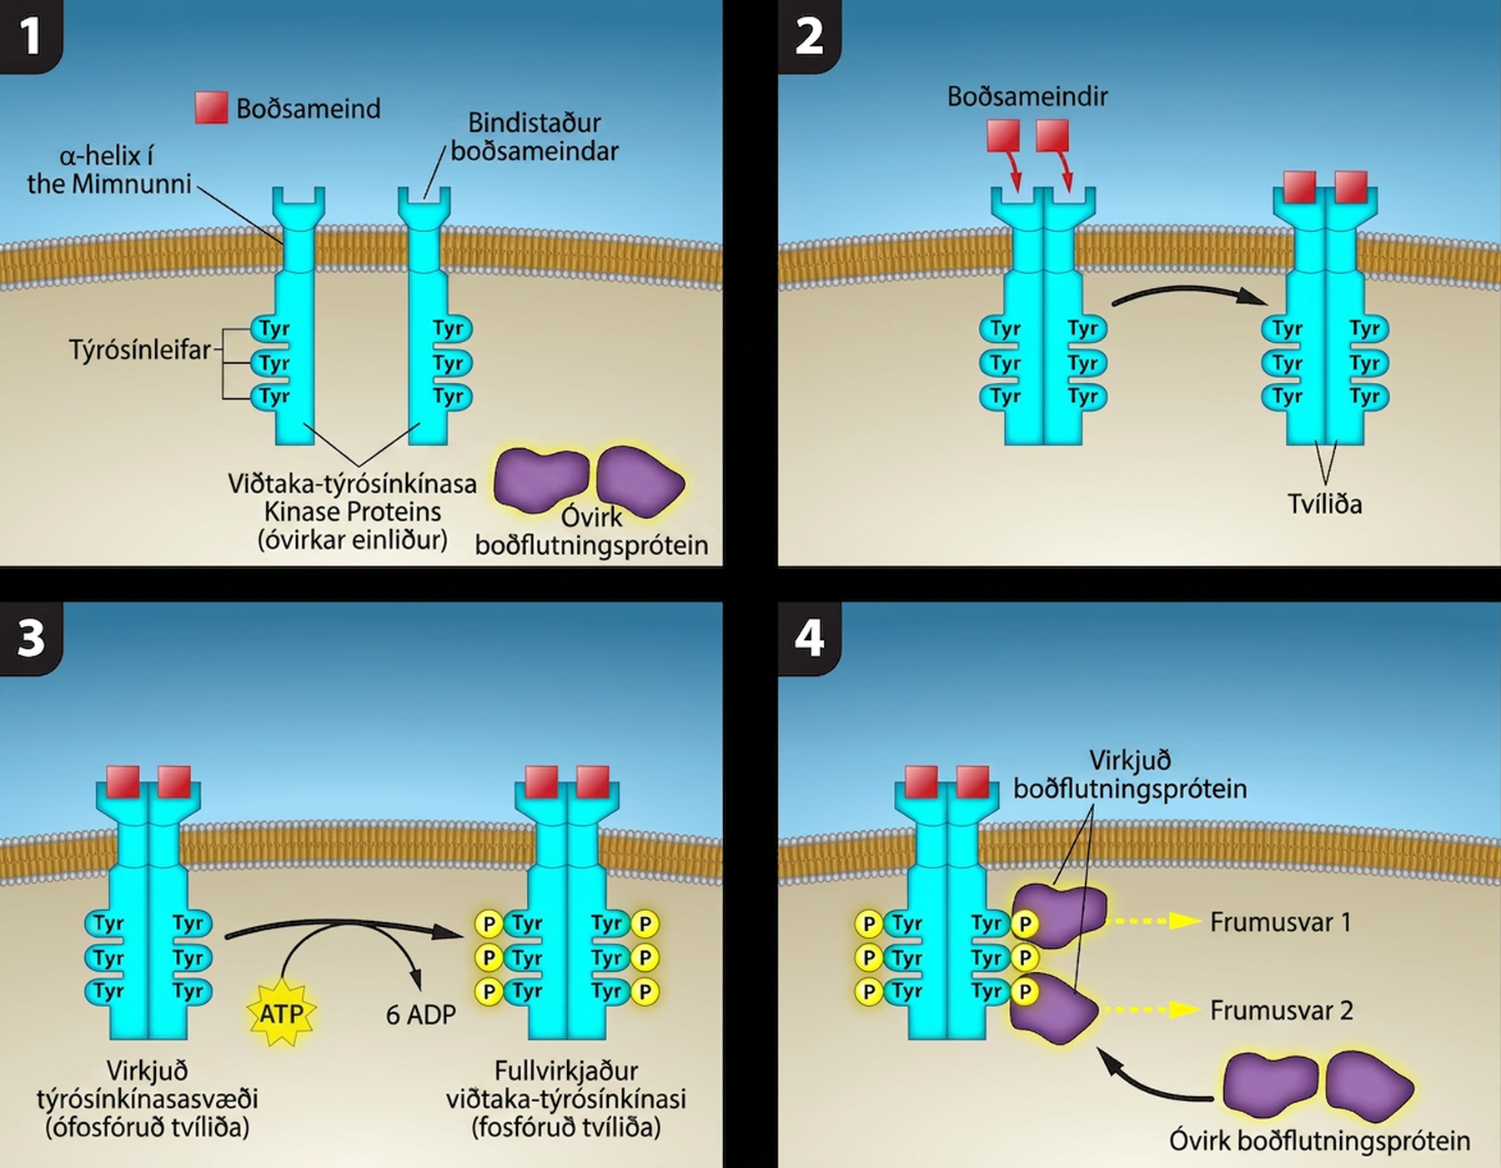
Figure 9.8
1) Viðtaka-týrósínkínasi er ensímtengdur viðtaki með eitt gormlaga himnuspannandi svæði auk utanfrumu- og innanfrumuléna. 2) Binding boðsameindar við utanfrumulénið veldur því að viðtakinn tvíliðast. 3) Týrósínleifar á innanfrumuléninu sjálffosfórast síðan, 4) sem setur af stað frumusvörun neðar í boðferlinum. Boðinu er lokið með fosfatasa sem fjarlægir fosfötin af fosfótýrósínleifunum. Höfundarmerking: Rao, A., Ryan, K., Tag, A., Fletcher, S. og Hawkins, A., Department of Biology, Texas A&M University.
Notes:
This illustration shows two receptor tyrosine kinase monomers embedded in the plasma membrane. Upon binding of a signaling molecule to the extracellular domain, the receptors dimerize. Tyrosine residues on the intracellular surface are then phosphorylated, triggering a cellular response. The cellular response involves binding of relay proteins, which result in Cellular Response 1 and Cellular Response 2.

Slide 12
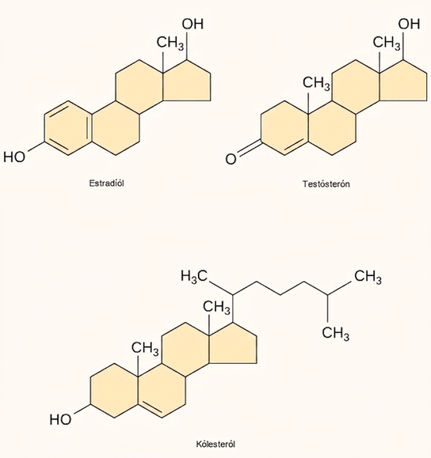
Figure 9.9
Sterahormón hafa svipaða efnafræðilega byggingu og forveri þeirra, kólesteról. Þar sem þessar sameindir eru litlar og vatnsfælnar geta þær sveimað beint í gegnum frumuhimnuna inn í frumuna, þar sem þær hafa víxlverkun við innanfrumuviðtaka.
Notes:
The molecular structures of estradiol, testosterone, and cholesterol are shown. All three molecules share a four-ring structure but differ in the types of functional groups attached to it.

Slide 13
9.2 Flutningur boðsins
Námsmarkmið
Útskýra hvernig binding bindils hrindir af stað boðflutningi um frumuna
Greina hlutverk fosfórunar í flutningi innanfrumuboða
Meta hlutverk annarra boðbera í boðflutningi

Slide 14
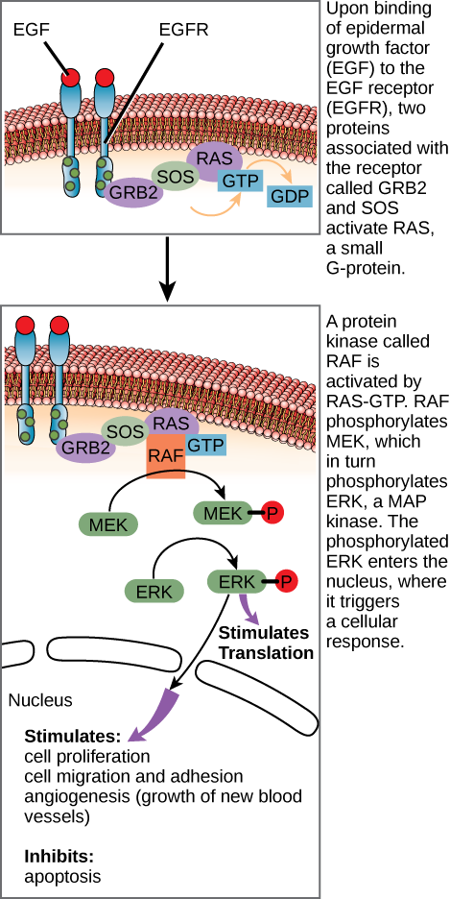
Figure 9.10
Viðtaki húðþekjuvaxtarþáttar (EGF), EGFR, er viðtaka-týrósínkínasi sem tekur þátt í stjórnun frumuvaxtar, gróanda sára og viðgerð vefja. Þegar EGF binst EGFR veldur runa atburða neðar í boðferlinum því að fruman vex og skiptir sér. Ef EGFR er virkjaður á röngum tíma getur óstjórnlegur frumuvöxtur (krabbamein) orðið.
Notes:
This illustration shows the epidermal growth factor receptor, which is embedded in the plasma membrane. Upon binding of a signaling molecule to the receptor's extracellular domain, the receptor dimerizes, and intracellular residues are phosphorylated. Phosphorylation of the receptor triggers the phosphorylation of a protein called M E K by R A F. M E K, in turn, phosphorylates E R K. E R K stimulates protein translation in the cytoplasm, and transcription in the nucleus. Activation of E R K stimulates cell proliferation, cell migration and adhesion, and angiogenesis, which is the growth of new blood vessels. E R K inhibits apoptosis.

Slide 15
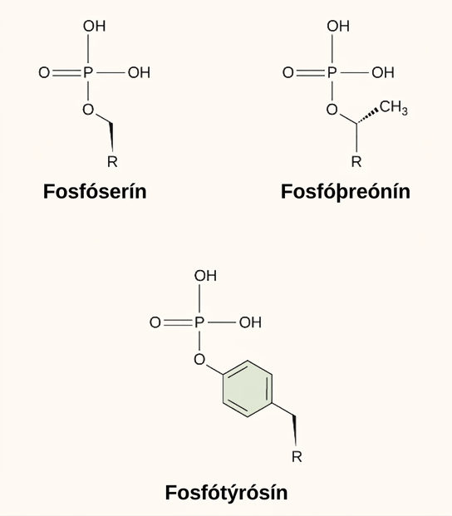
Figure 9.11
Við fosfórun próteina er fosfathópi (PO4 -3) bætt við leifar amínósýranna seríns, þreóníns og týrósíns.
Notes:
Molecular structures of phosphoserine, phosphothreonine and phosphotyrosine are shown. In each molecule, a phosphate is attached to an oxygen on the amino acid.

Slide 16
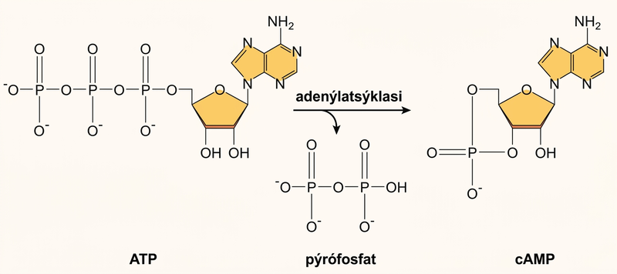
Figure 9.12
Þessi skýringarmynd sýnir ferlið við myndun hringlaga AMP (cAMP). cAMP verkar sem annar boðberi sem virkjar eða óvirkjar prótein inni í frumunni. Boðinu lýkur þegar ensím sem kallast fosfódíesterasi breytir cAMP í AMP.
Notes:
Cyclic A M P is made from A T P by the enzyme adenylyl cyclase. In the process, a pyrophosphate molecule composed of two phosphate residues is released. Cyclic A M P gets its name because the phosphate group is attached to the ribose ring in two places, forming a circle.

Slide 17
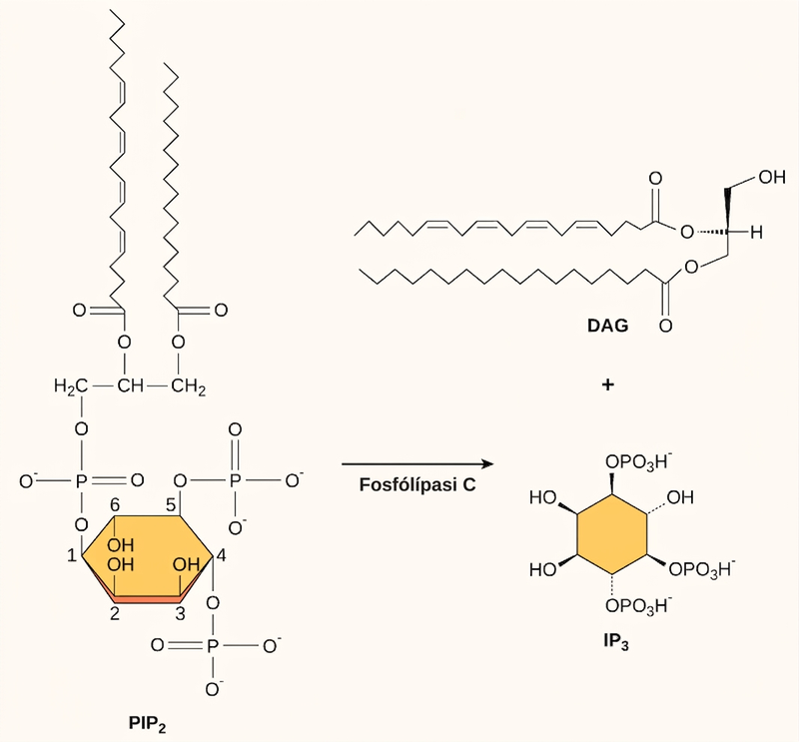
Figure 9.13
Ensímið fosfólípasi C brýtur PIP2 niður í IP3 og DAG, sem bæði verka sem aðrir boðberar.
Notes:
The molecular structures of P I P subscript 2 baseline, D A G, and I P subscript 3 baseline are shown. P I P subscript 2 baseline is a phospholipid that is cleaved by phospholipase C to form D A G, which has a long hydrophobic tail, and I P subscript 3 baseline, a ring structure with three phosphates attached.

Slide 18
9.3 Svörun við boðinu
Námsmarkmið
Lýsa því hvernig boðferlar stýra próteintjáningu, frumuefnaskiptum og frumuvexti
Tilgreina hlutverk PKC í boðflutningsferlum
Greina hlutverk stýrðs frumudauða í þroskun og viðhaldi heilbrigðrar lífveru

Slide 19
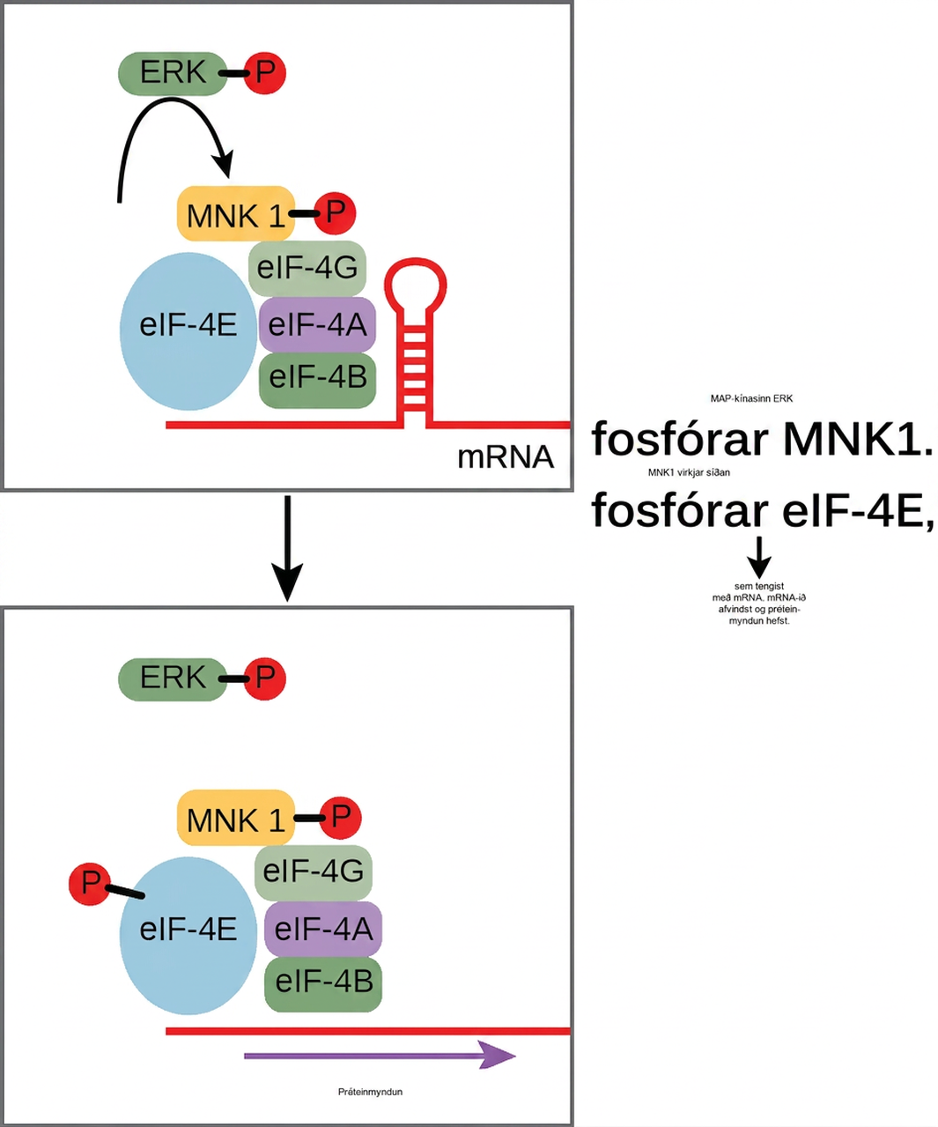
Figure 9.14
ERK er MAP-kínasi sem virkjar þýðingu þegar hann er fosfóraður. ERK fosfórar MNK1, sem fosfórar síðan eIF-4E, upphafsþátt lengingar sem tengist mRNA ásamt öðrum upphafsþáttum. Þegar eIF-4E fosfórast afvindast mRNA og próteinmyndun í kjarnanum getur hafist. (Sjá mynd 9.10 um fosfórunarferlið sem virkjar ERK.)
Notes:
This illustration shows the pathway by which E R K, a M A P kinase, activates protein synthesis. Phosphorylated E R K phosphorylates M N K 1, which in turn phosphorylates lower e upper I upper F dash 4 E, which is associated with lower m upper R upper N upper A. When lower e upper I upper F dash 4 E is phosphorylated, the m R N A unfolds and protein synthesis begins.

Slide 20
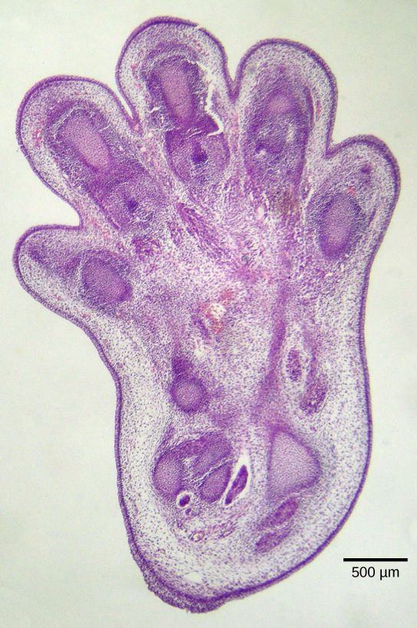
Figure 9.15
Vefjasneið af fæti 15 daga gamals músafósturs, skoðuð með ljóssmásjá, sýnir vefsvæði milli tánna sem stýrður frumudauði mun fjarlægja áður en músin nær fullum meðgöngualdri við 27 daga. (höfundarmerking: aðlagað eftir verk Michal Mañas)
Notes:
This photo shows a histological section of a foot of a 15-day-old mouse embryo. Tissue connects the space between the toes.

Slide 21
9.4 Boðskipti í einfrumungum
Námsmarkmið
Lýsa því hvernig einfruma gersveppir nota frumuboð til samskipta sín á milli
Tengja hlutverk fjöldaskynjunar við getu sumra baktería til að mynda lífhimnur

Slide 22
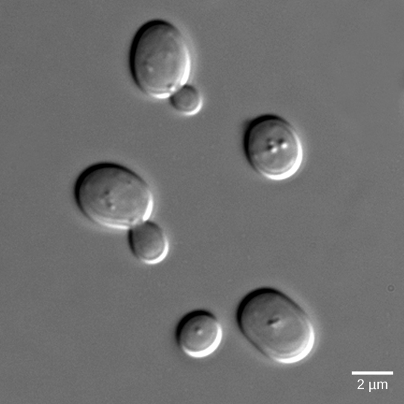
Figure 9.16
Knappskjótandi gerfrumur af tegundinni Saccharomyces cerevisiae geta átt samskipti með því að losa boðsameind sem kallast mökunarþáttur. Á þessari smásjármynd eru þær sýndar með mismunavíxlskugga-smásjártækni, ljóssmásjáraðferð sem eykur birtuskil sýnisins.
Notes:
The photo shows yeast cells, some of which have buds protruding from them.

Slide 23
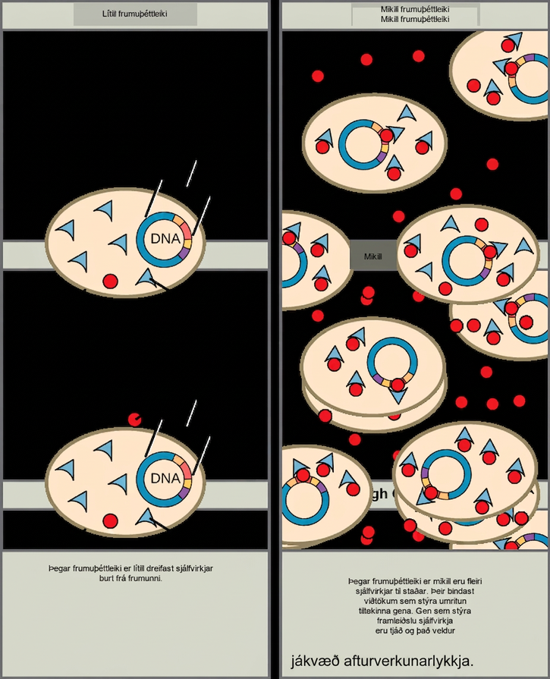
Figure 9.17
Sjálfvirkjar eru litlar sameindir eða prótein sem bakteríur mynda og sem stýra genatjáningu.
Notes:
The left part of this illustration shows a single bacterial cell. The cell produces autoinducers, which diffuse away from the cell and cannot bind the intracellular receptor. The right part of this illustration shows many bacterial cells. More autoinducers are present, which bind receptors that in turn bind DNA and regulate the expression of certain genes. Autoinducer gene expression is turned on, resulting in a positive-feedback loop.

Slide 24
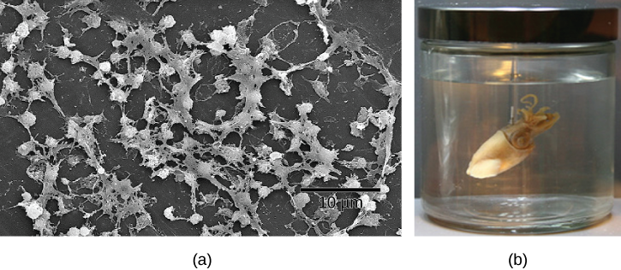
Figure 9.18
Samskipti milli frumna gera þessum (a) Staphylococcus aureus-bakteríum kleift að vinna saman að myndun lífhimnu inni í hollegg sjúklings á sjúkrahúsi, eins og sést hér með skönnunarrafeindasmásjá. S. aureus er helsta orsök spítalasýkinga. (b) Hawaii-smokkfiskar af tegundinni Hawaiian bobtail squid eiga samlífi við ljósgefandi bakteríurnar Vibrio fischeri. Ljómunin gerir erfitt að sjá smokkfiskinn neðan frá, því hún eyðir skugga hans á áhrifaríkan hátt. Í stað felulitarins sér smokkfiskurinn bakteríunum fyrir fæðu. Frjálst lifandi V. fischeri mynda ekki lúsíferasa, ensímið sem ber ábyrgð á ljómun, en V. fischeri sem lifa í samlífi við smokkfiskinn gera það. Fjöldaskynjun ræður því hvort bakteríurnar eigi að mynda lúsíferasaensímið. (höfundarmerking a: aðlagað eftir verk CDC/Janice Carr; höfundarmerking b: aðlagað eftir verk Cliff1066/Flickr)
Þetta viðbótarefni frá OpenStax er © Rice University og er gefið út samkvæmt CC BY-NC-SA 4.0 International leyfi; heimilt er að endurgera það eða breyta því eingöngu í óhagnaðarskyni, en tilgreina verður OpenStax og Rice University sem höfunda og geta skal allra breytinga. Allar aðlaganir verða að vera deildar með sams konar leyfi.
Notes:
Part a: This electron micrograph shows a film of bacteria. Part b: This photo shows a Hawaiian bobtail squid.

